Slide 1


МБДОУ д/с № 5»Родничок» комбинированного вида с. Сарыг-Сеп
Дистанционное обучение
13 неделя ( с 27 по 31 мая )
Подготовительная к школе группа
(6 - 7 лет)
Выполнил:
музыкальный руководитель
Салчак М.С..

Slide 2


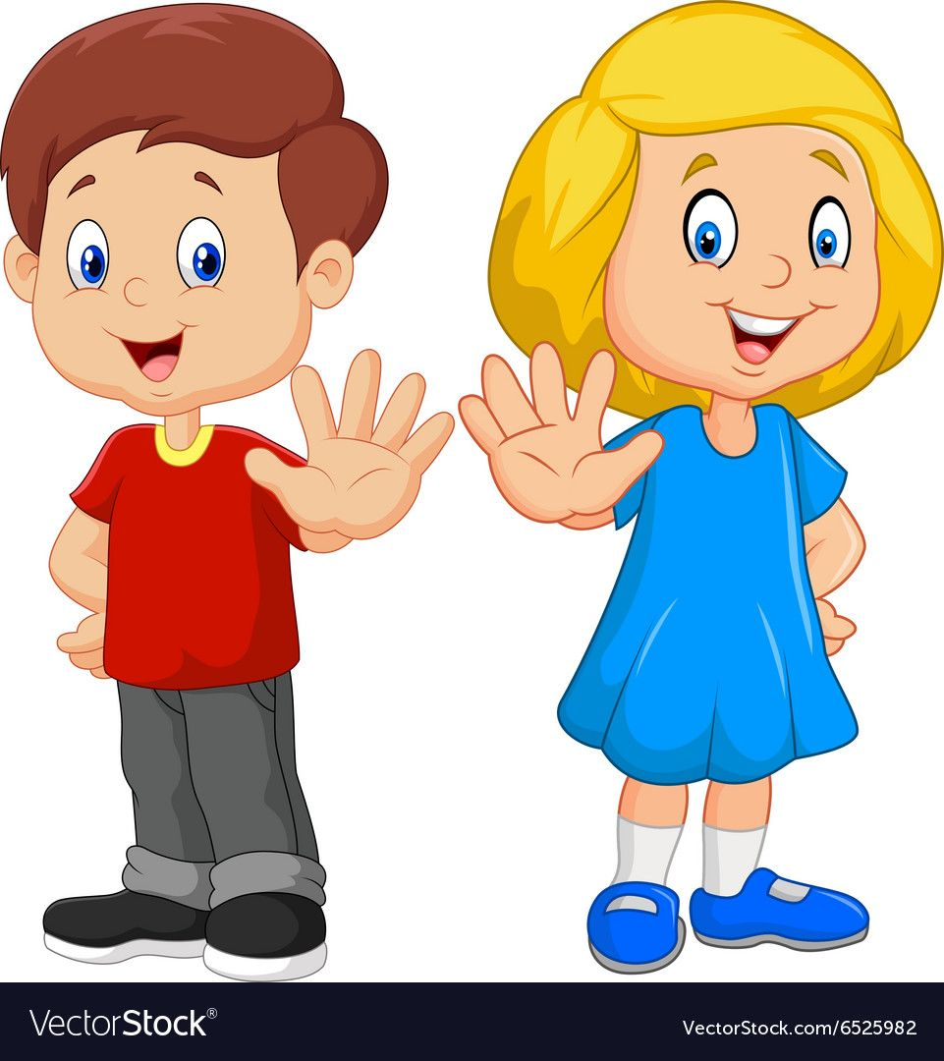
Аранжировка Рашита Хабибуллина музыка и слова Виктории Пивоварцевой Исполняет Виктория Пивоварцева
МУЗЫКАЛЬНОЕ ПРИВЕТСТВИЕ
1. Если есть девчонки в зале, дружно все похлопайте . Если есть мальчишки с нами, громко все потопайте. А теперь давайте вместе, чтобы стало веселей, Вместе с мамой, вместе с папой мы попрыгаем скорей. Мы немного упустили, поздороваться забыли. 2. "Здравствуйте, девчонки в зале! " - " Здравствуйте!" "А теперь, мальчишки, с нами ! " - " Здравствуйте !" " Мамы, папы, не скучайте и ребятам помогайте. Вместо "здравствуйте" в ответ прокричите нам..." - "Привет!" Ой ,какие молодцы, с кем же вы сюда пришли? 3.Если мамы вместе с вами, дружно все похлопайте. Если папы вместе с вами, громко все потопайте. Если бабушка пришла, дедушку с собой взяла, Чтоб им стало веселей, вы попрыгайте скорей.

Slide 3
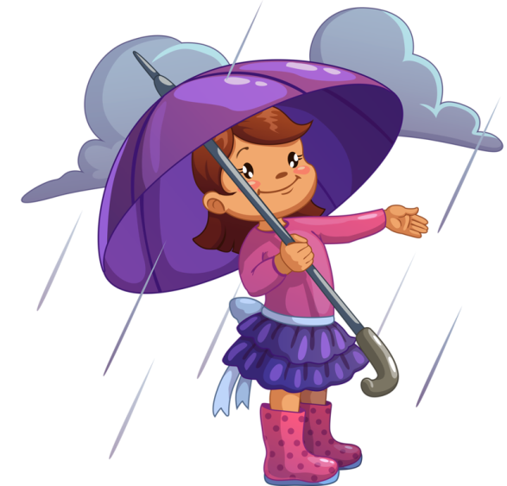
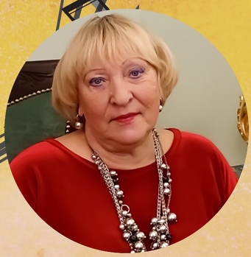
СЛУШАНИЕ
СЛУШАНИЕ
Слушаем новое музыкальное произведение "Гром и дождь"
Т. Чудовой. Определяем главный музыкальный инструмент( фортепиано). Характер музыки (сначала музыка звучит напряженно, затем отрывисто и быстро, а в конце произведения затихает, дождик закончился).
Композитор
Татьяна Чудова

Slide 4
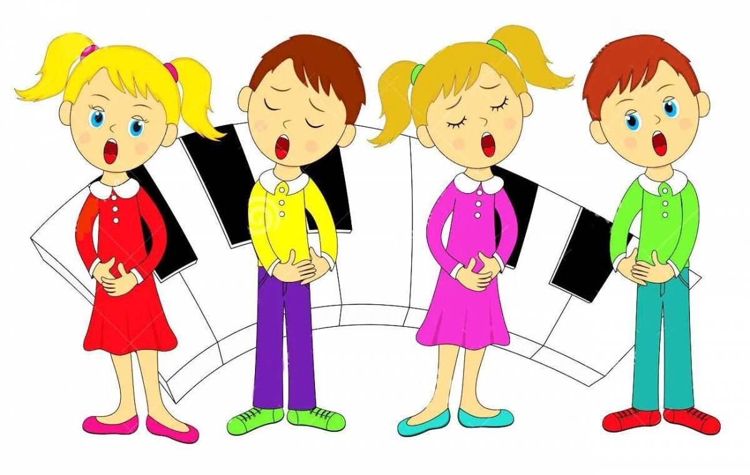
ПЕНИЕ
Летний день
Утром солнышко встаёт,
Всех на улицу зовёт.
Лето в гости к нам пришло,
Очень жаркое оно.
Дождик с неба чистый льёт,
Песенку свою поёт,
Поливает лес и луг,
Он у травки лучший друг.
Бъёт водица в роднике,
Мы купаемся в реке,
Ищем ягоды, грибы.
Очень любим лето мы.
Слова, музыка и аранжировка:
Обухова Елена,
Исполняет:
Розалия Шигапова

Slide 5
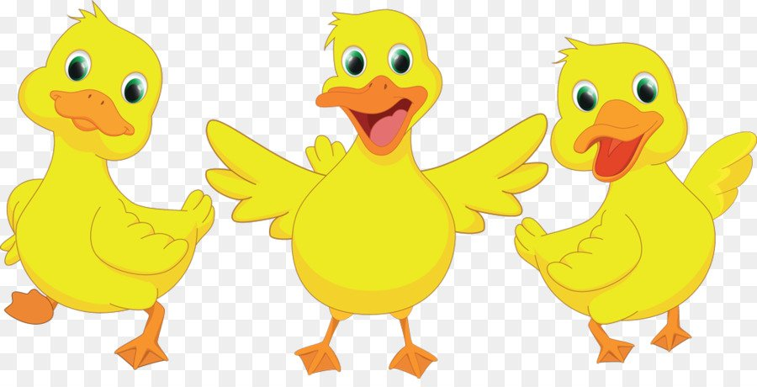
Юрий Энтин – «Танец маленьких утят»
Учим танец маленьких утят!
Развиваем ритмику
Танец:
Инструкция
1. Танцоры встают в круг, улыбаются друг другу. Музыка детская, движения простые, и мастерства особого не требуется, - только хорошее настроение. Весь танец состоит из четырех движений на куплет и последовательного движения по кругу на припев.
2. Клювики:"На танцующих утят..." - танцоры четыре раза складывают поднятые кверху ладони рук, как будто имитируя движения утиного клюва.
3. Крылышки:"Быть похожими хотят..." - танцоры четыре раза прижимают согнутые в локтях руки к туловищу и возвращают их в исходное положение, как будто имитируя движения коротких крыльев маленьких утят.
4. Хвостики:"Быть похожими хотят..." - движения напоминают твист, или скручивание, как будто утята переминаются на месте с лапки на лапку или отряхиваются после купания.
5. Хлопаем в ладоши:"Не зря, не зря" - танцоры четыре раза хлопают в ладоши.Все движения последовательно повторяются по четыре раза на каждую строчку песни до самого припева.
6. Прогулка:Во время припева танцоры берут друг друга за руки и ходят по кругу, один раз меняя направление движения на противоположное."На мговенье надо детство возвратитьМы теперь утята, и как прекрасноНа свете жить!"В конце припева все дружно крякают и хлопают в ладоши.

Slide 6
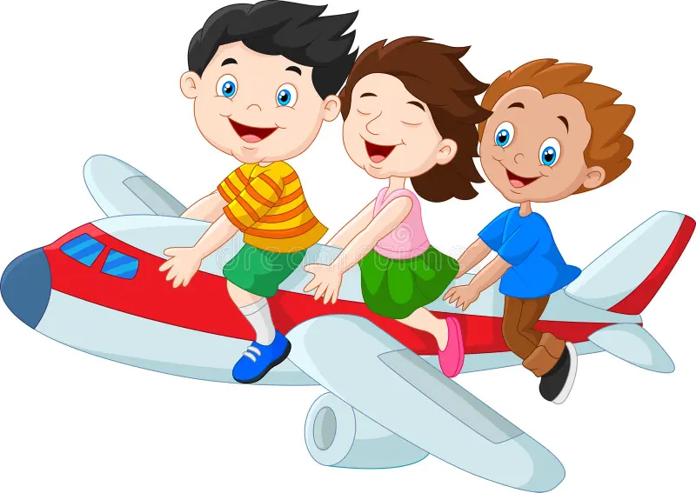
Музыкальная игра с ускорением:
«Самолет"
«Чударики»

